Slide 1

BAB 1 PROYEKSI DAN POTONGAN

Slide 2
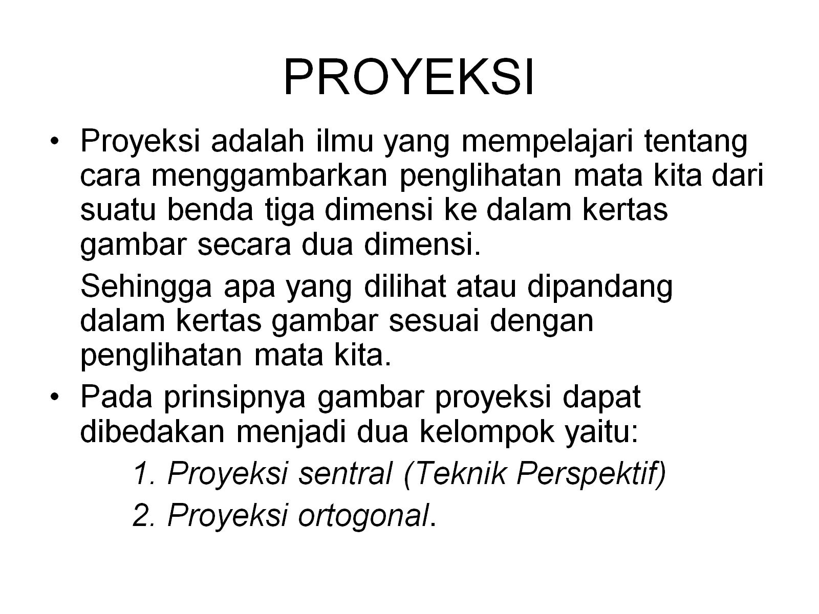
PROYEKSI

Slide 3
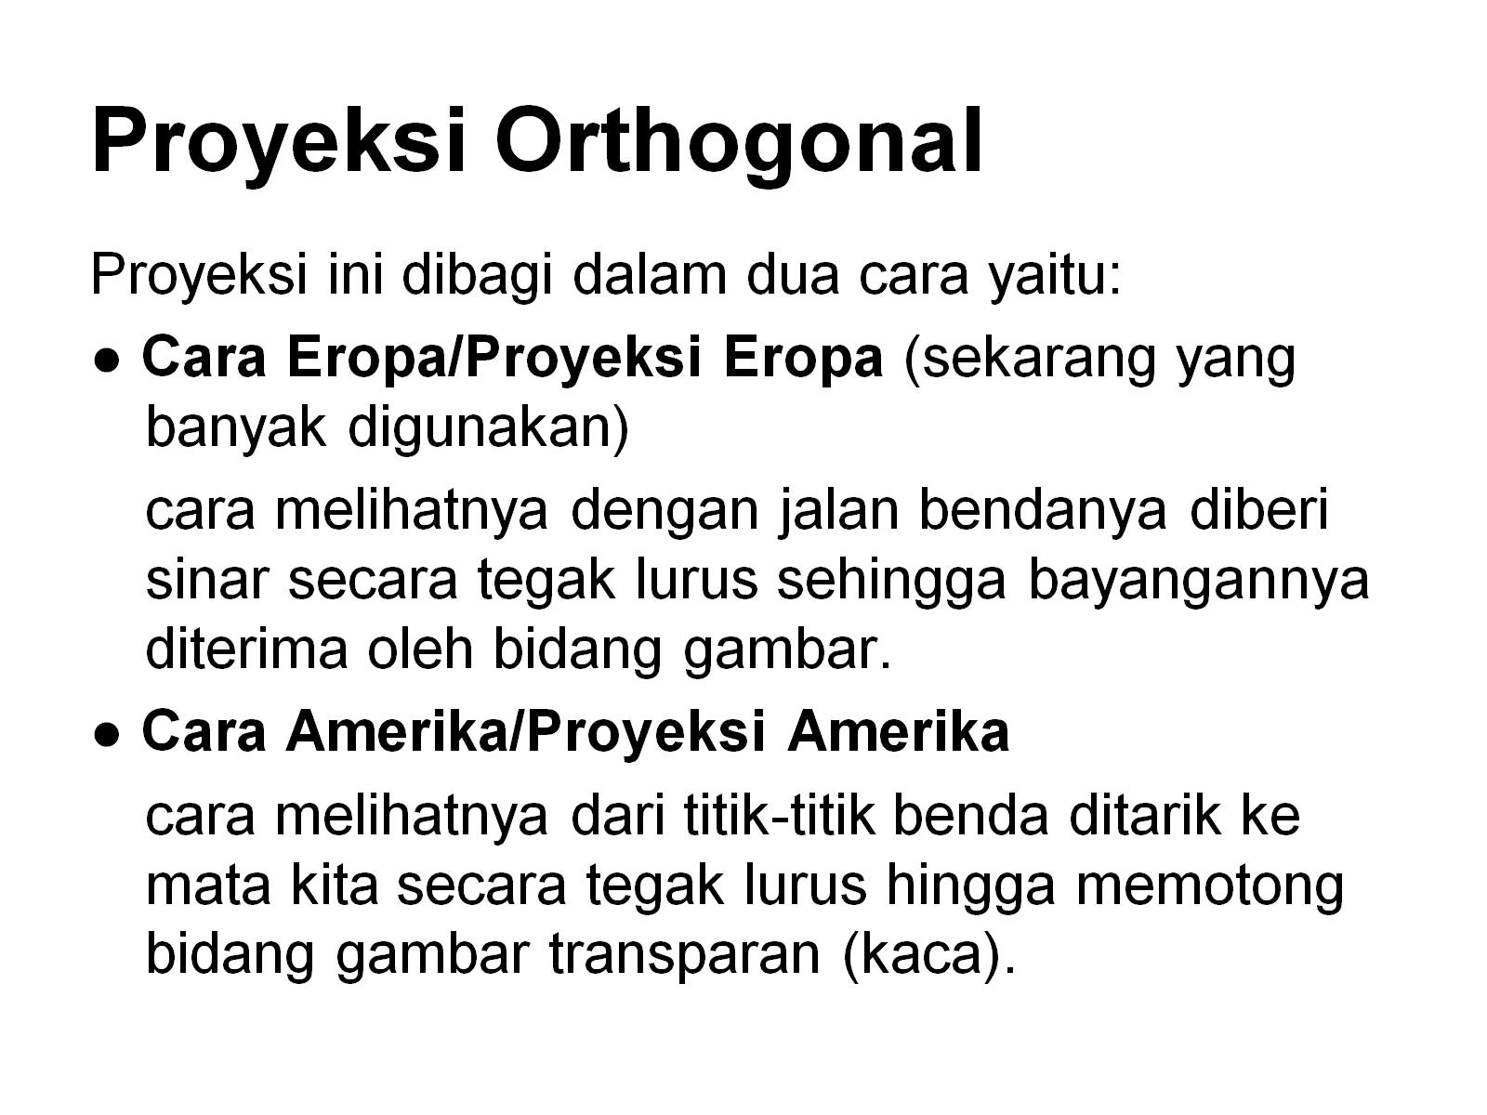
Proyeksi Orthogonal

Slide 4
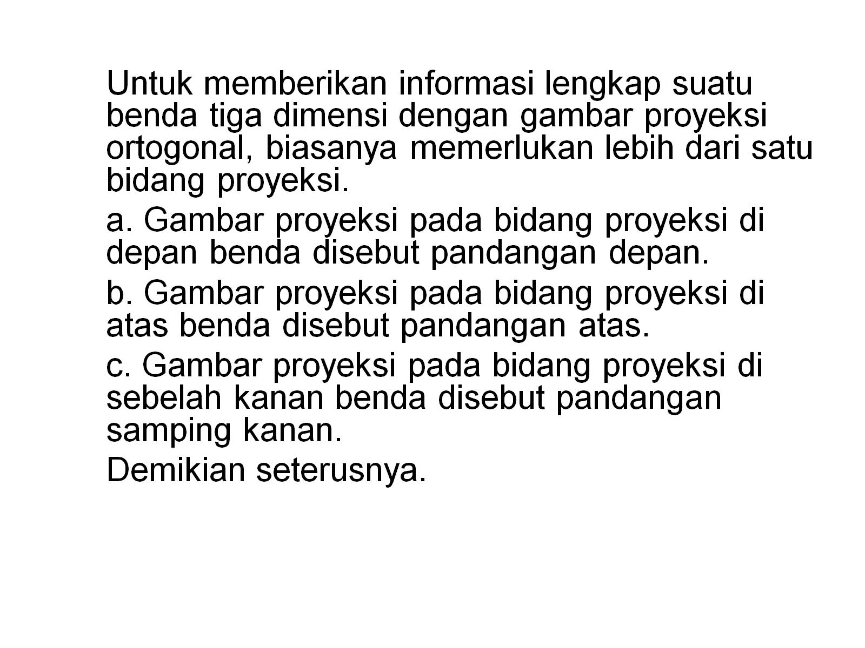

Slide 5

BAB2

Slide 6
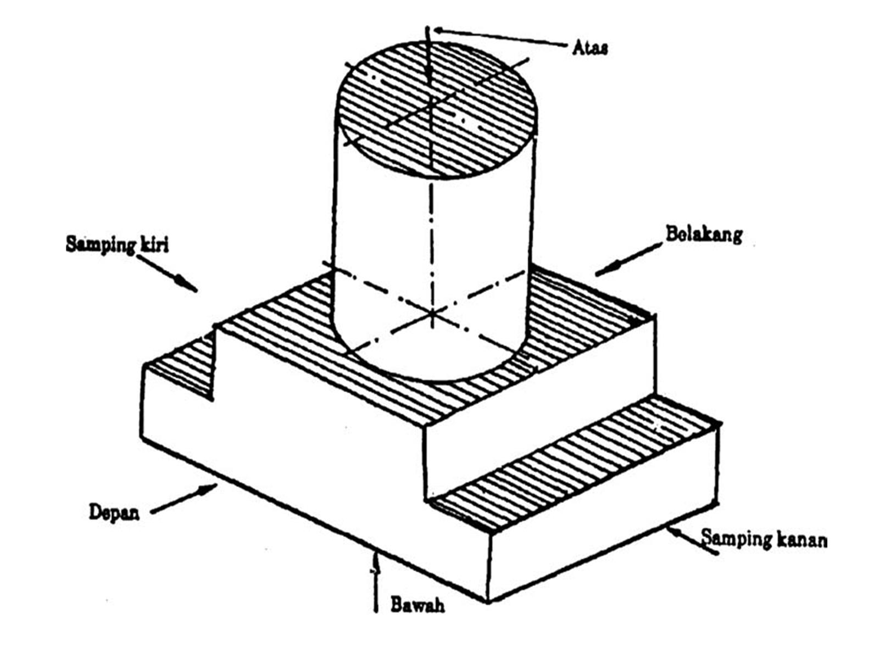

Slide 7
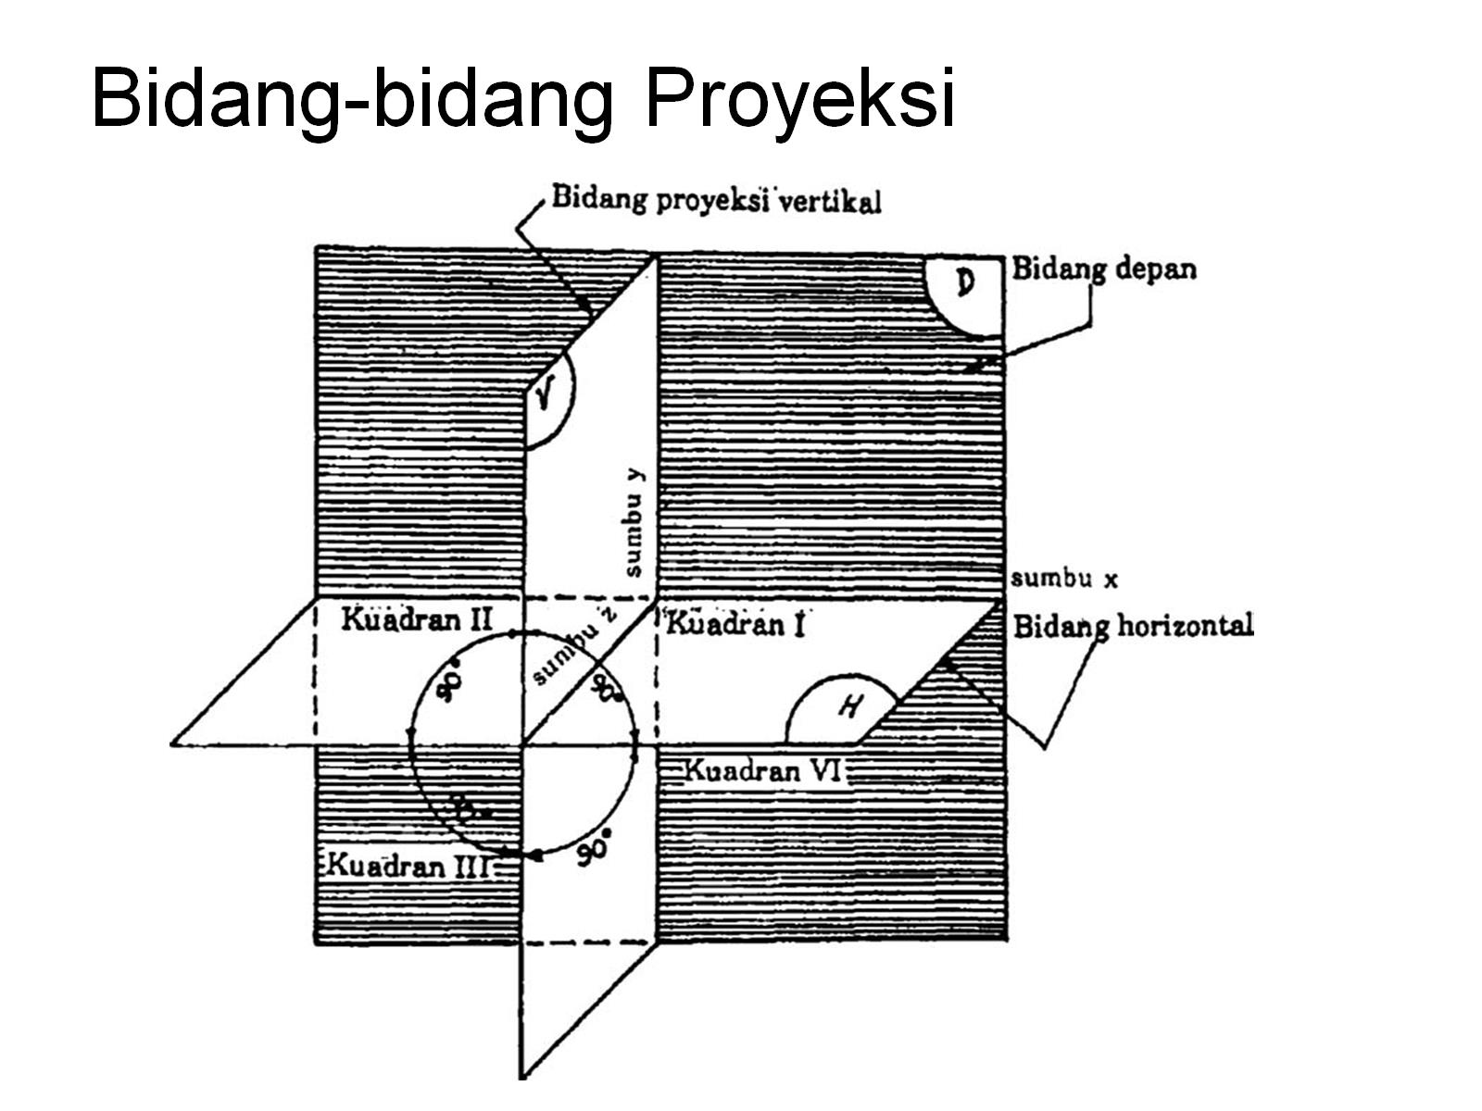
Bidang-bidang Proyeksi

Slide 8
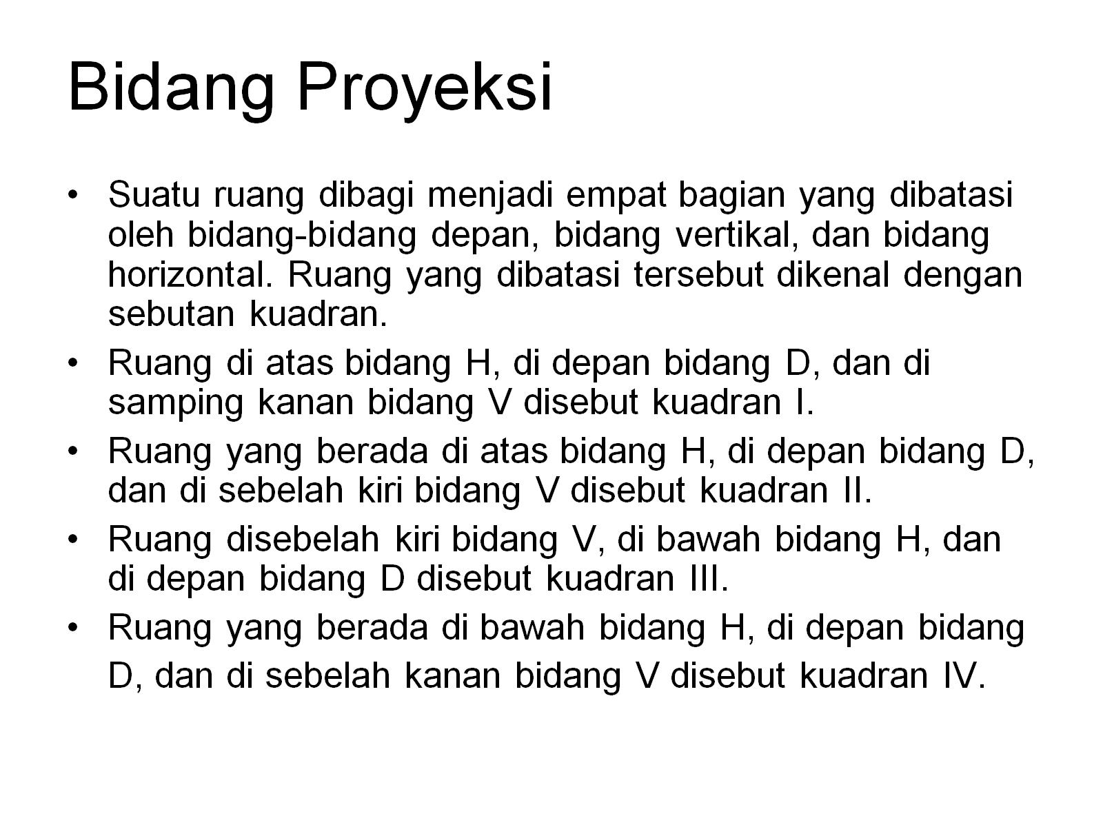
Bidang Proyeksi

Slide 9

BAB3

Slide 10
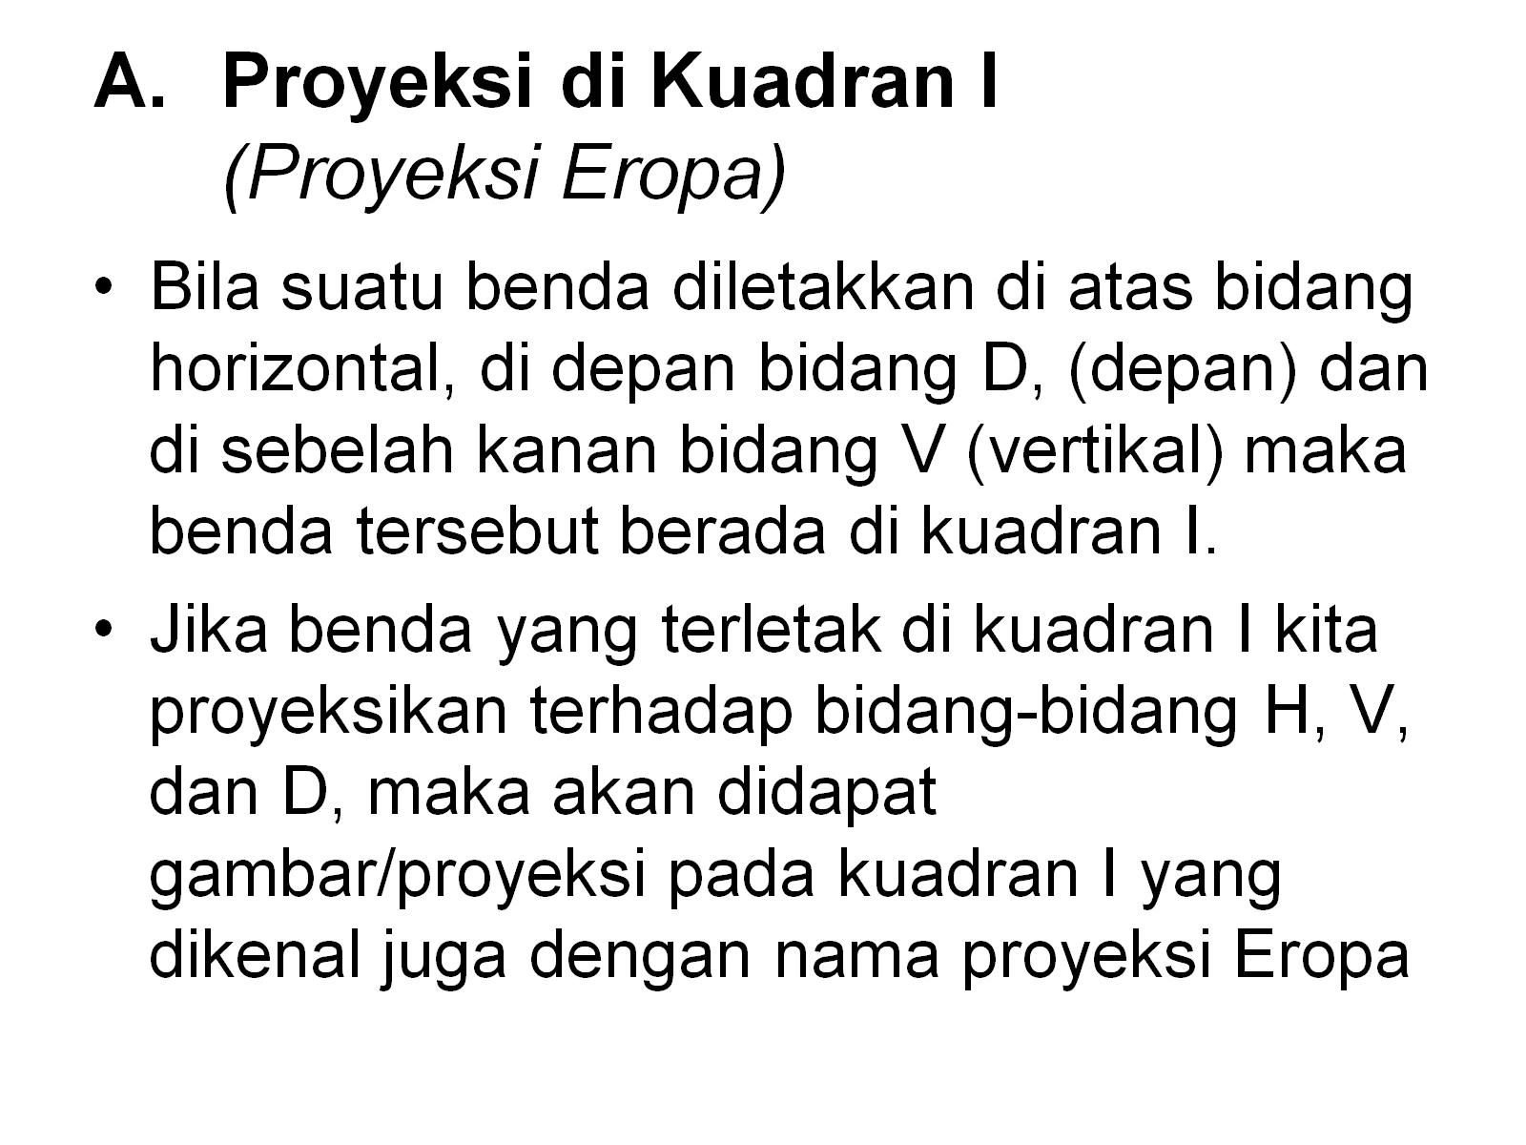
Proyeksi di Kuadran I (Proyeksi Eropa)

Slide 11
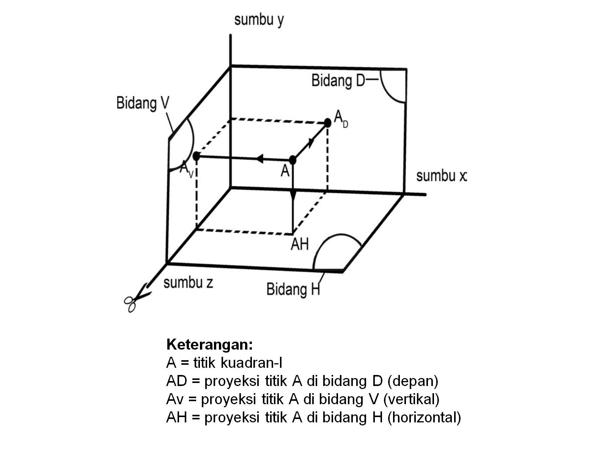
Keterangan: A = titik kuadran-I AD = proyeksi titik A di bidang D (depan) Av = proyeksi titik A di bidang V (vertikal) AH = proyeksi titik A di bidang H (horizontal)

Slide 12
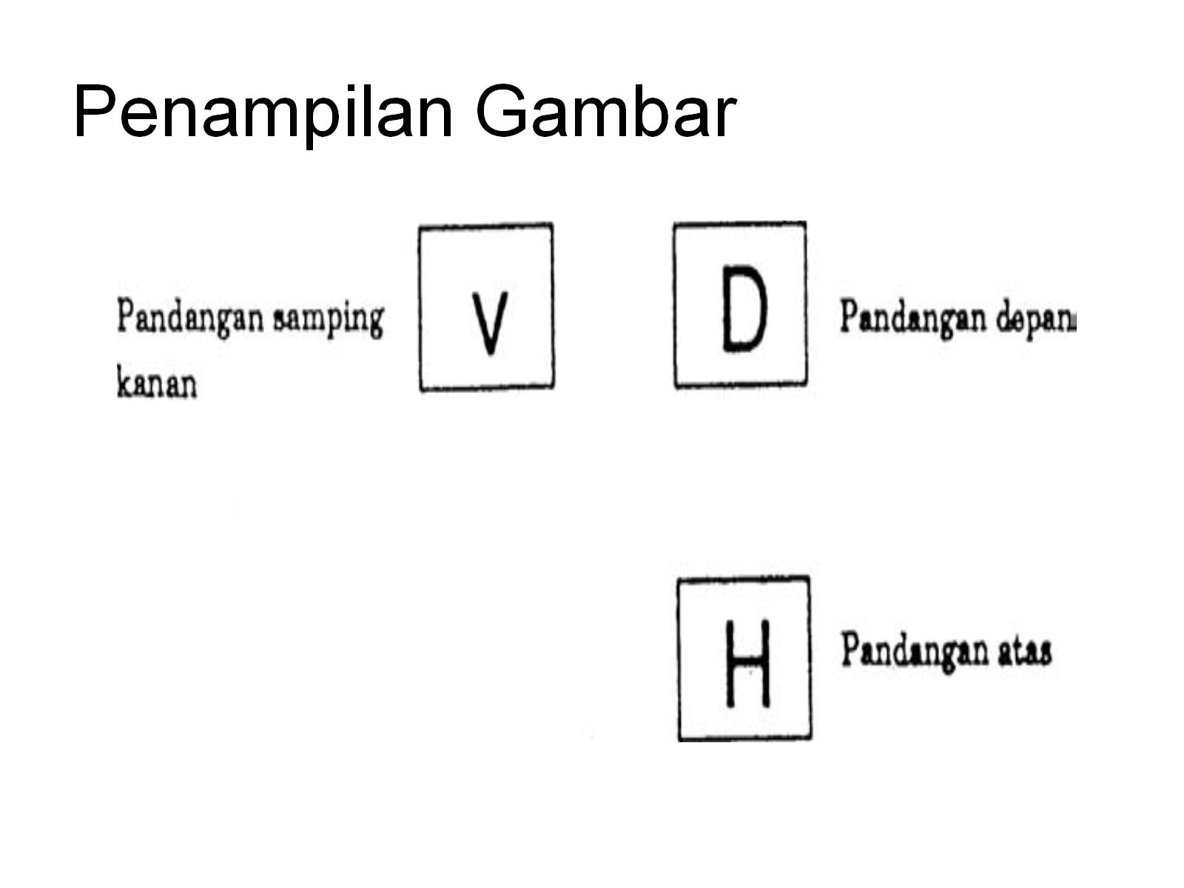
Penampilan Gambar

Slide 13

BAB4

Slide 14
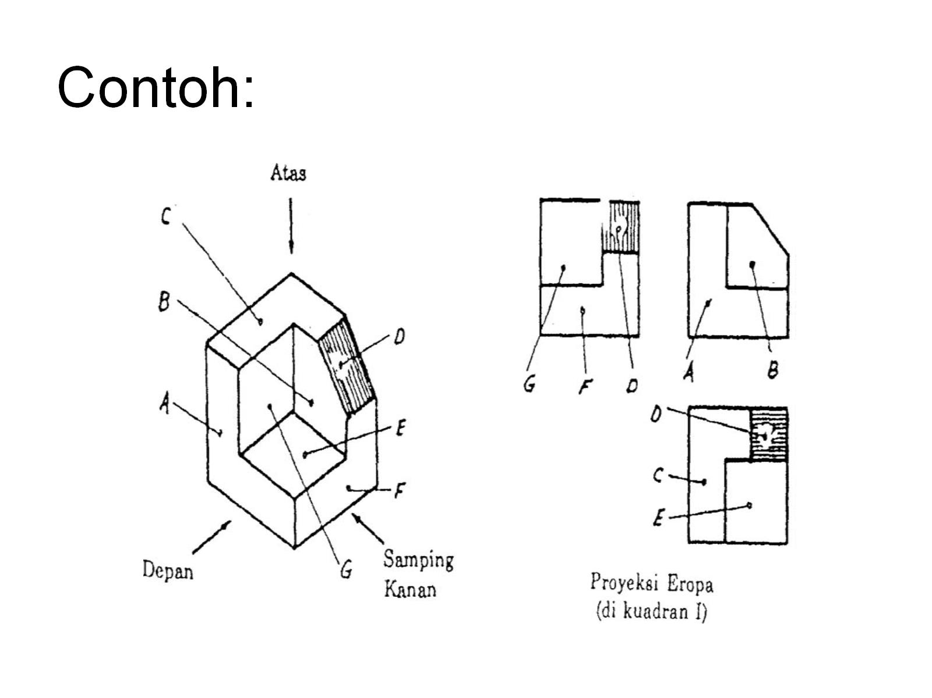
Contoh:

Slide 15
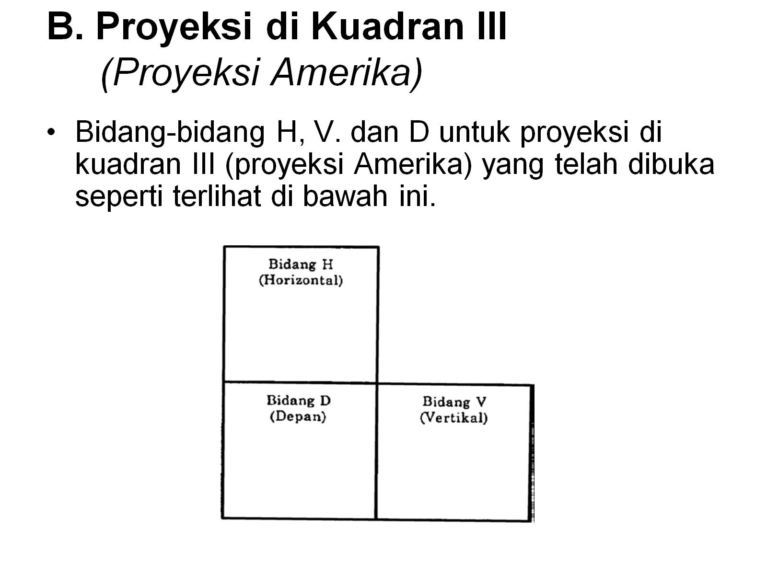
B. Proyeksi di Kuadran III (Proyeksi Amerika)

Slide 16
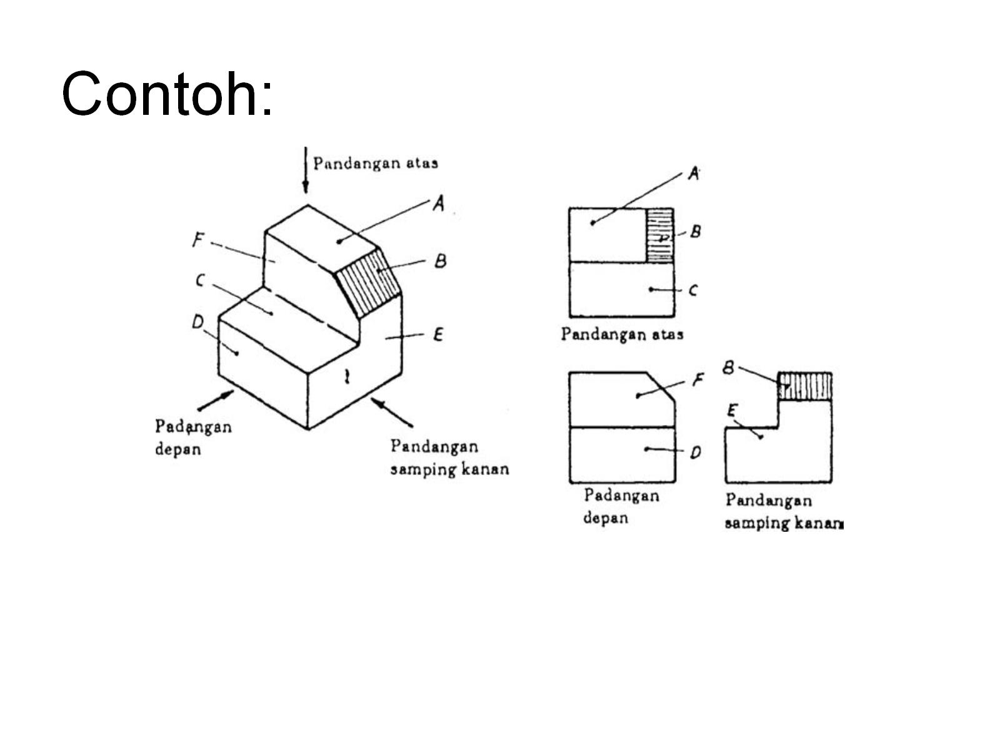
Contoh:

Slide 17
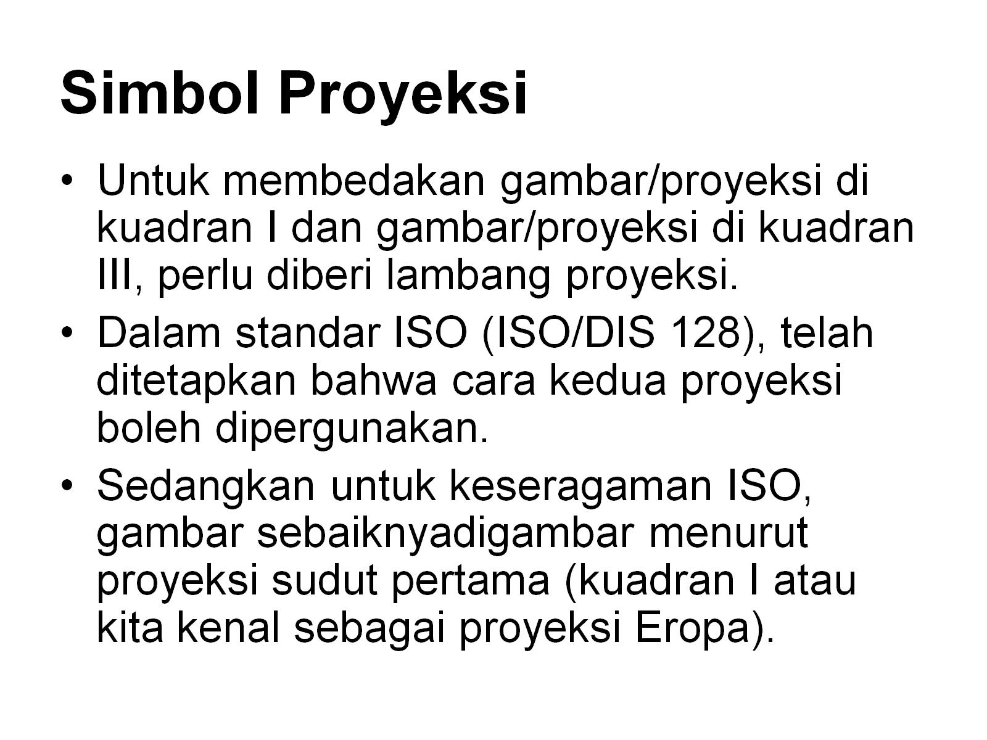
Simbol Proyeksi

Slide 18
BAB4

Slide 19
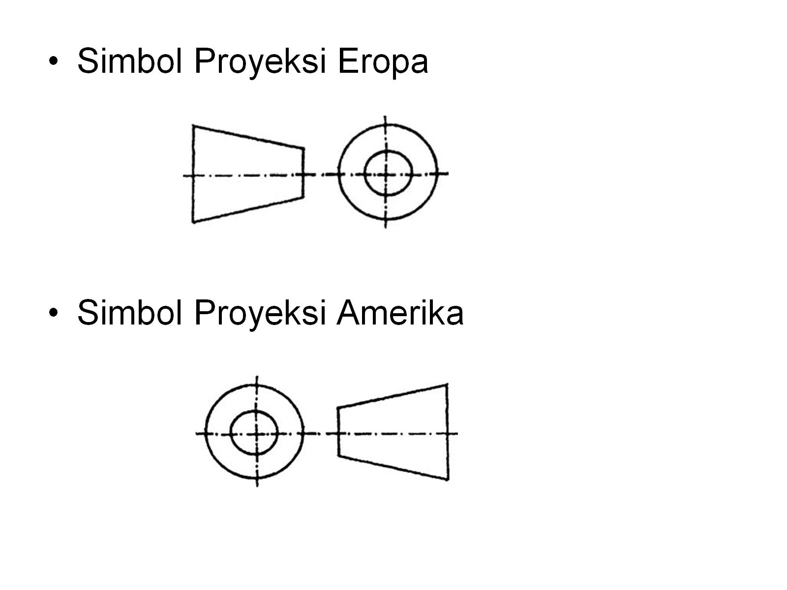

Slide 20
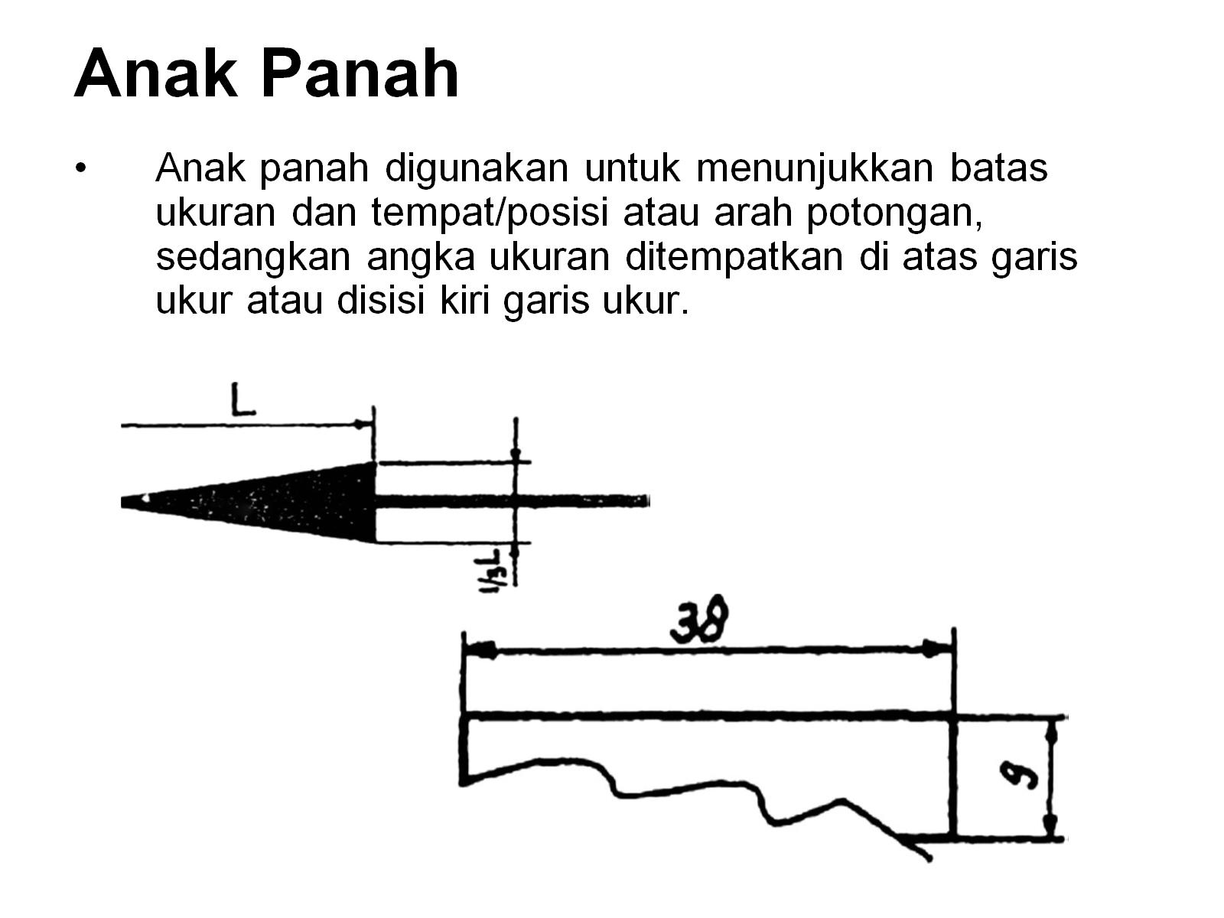
Anak Panah

Slide 21
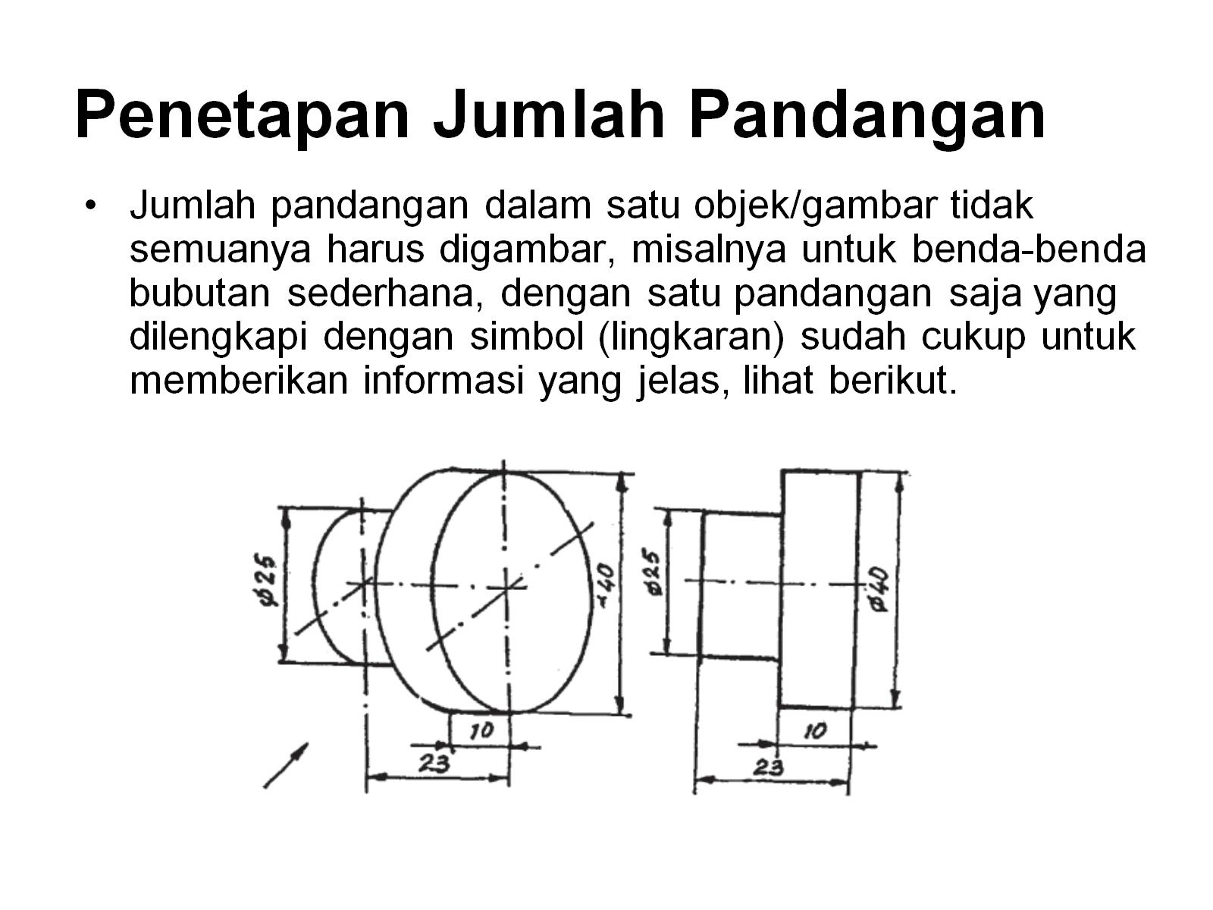
Penetapan Jumlah Pandangan

Slide 22

BAB5

Slide 23
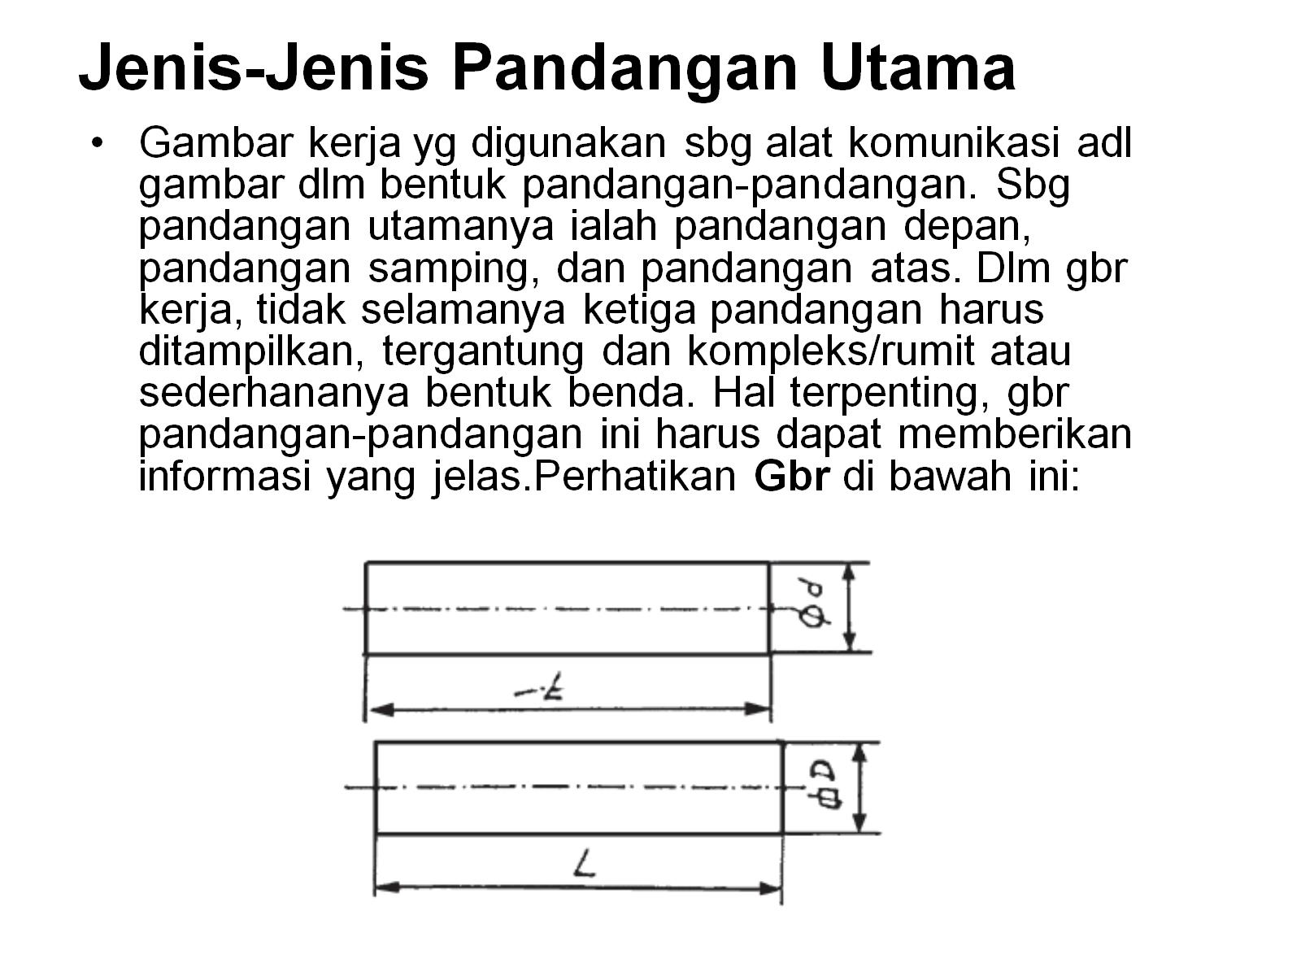
Jenis-Jenis Pandangan Utama

Slide 24
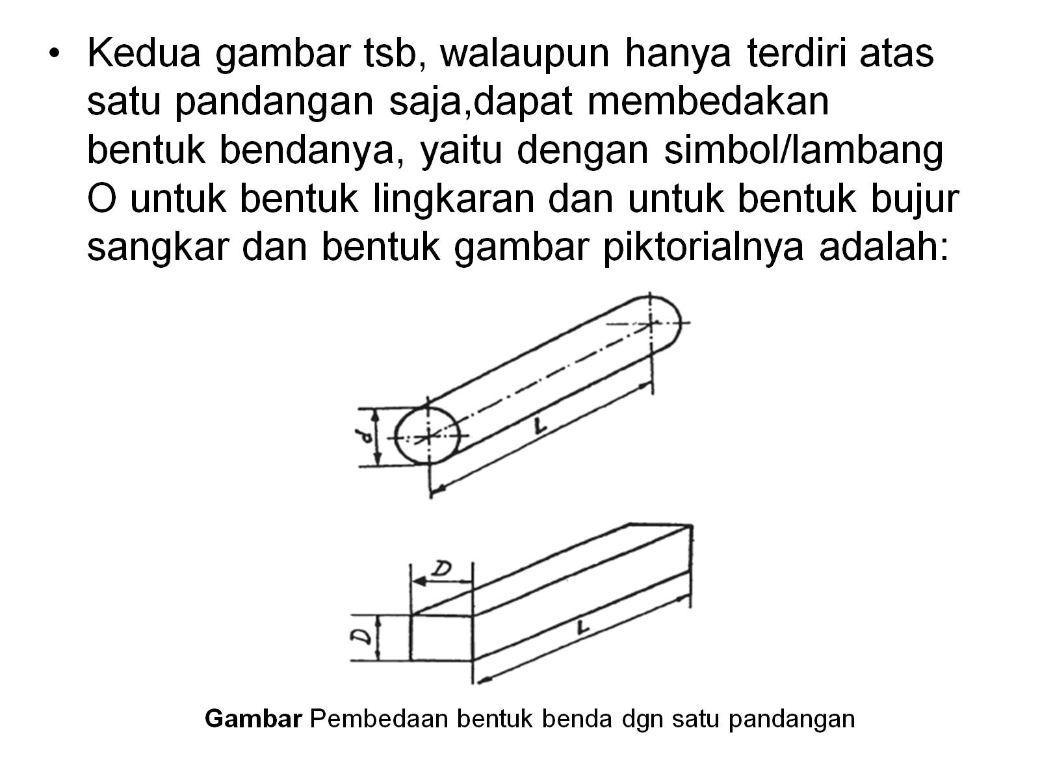
Gambar Pembedaan bentuk benda dgn satu pandangan

Slide 25
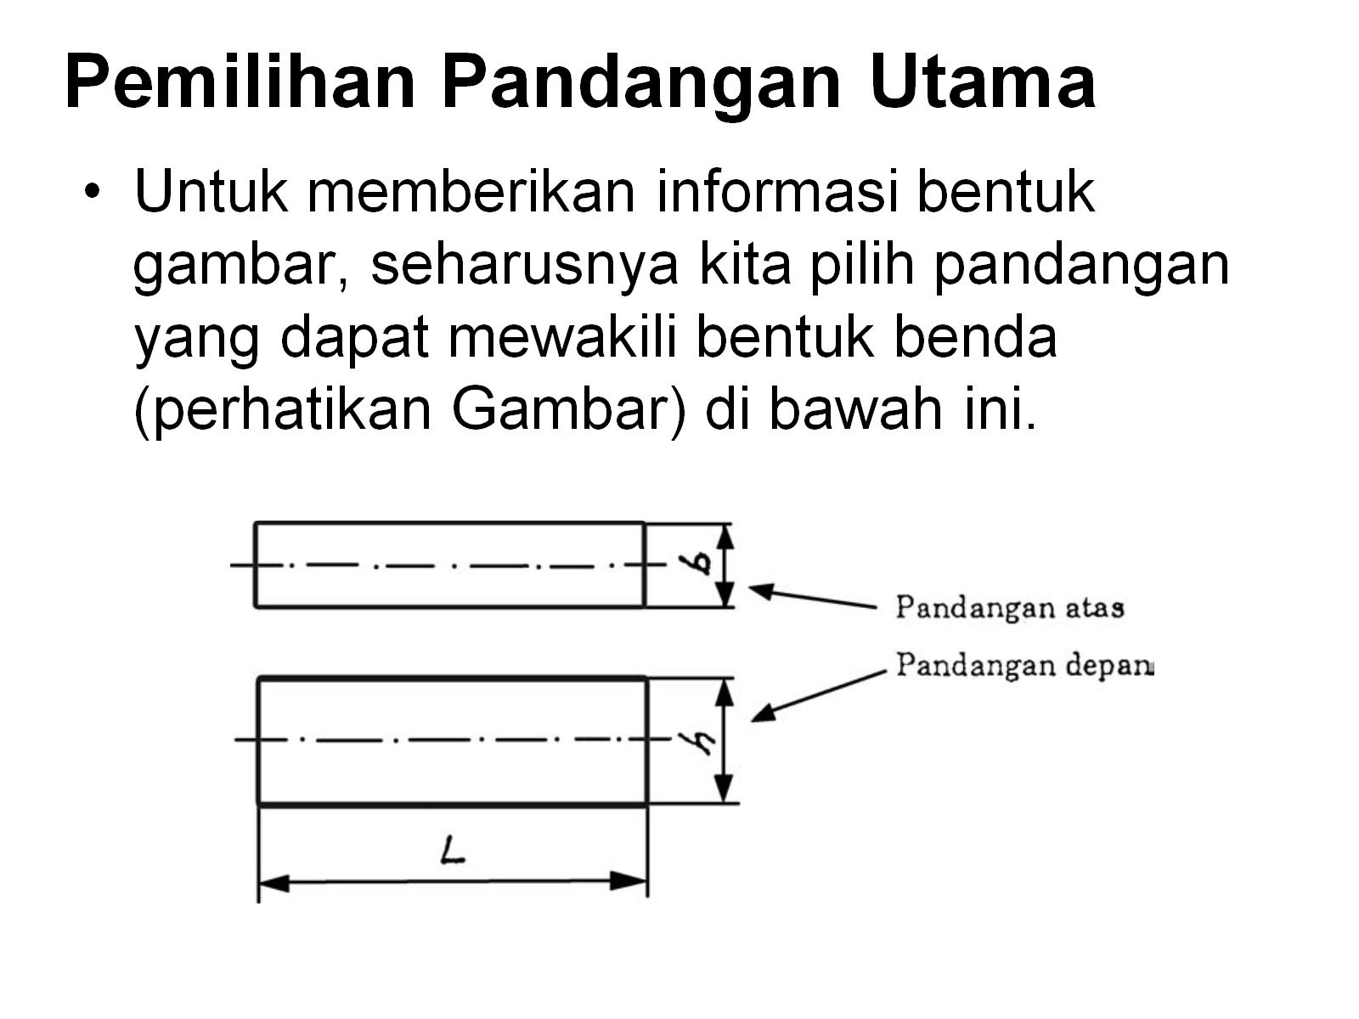
Pemilihan Pandangan Utama

Slide 26

BAB6

Slide 27
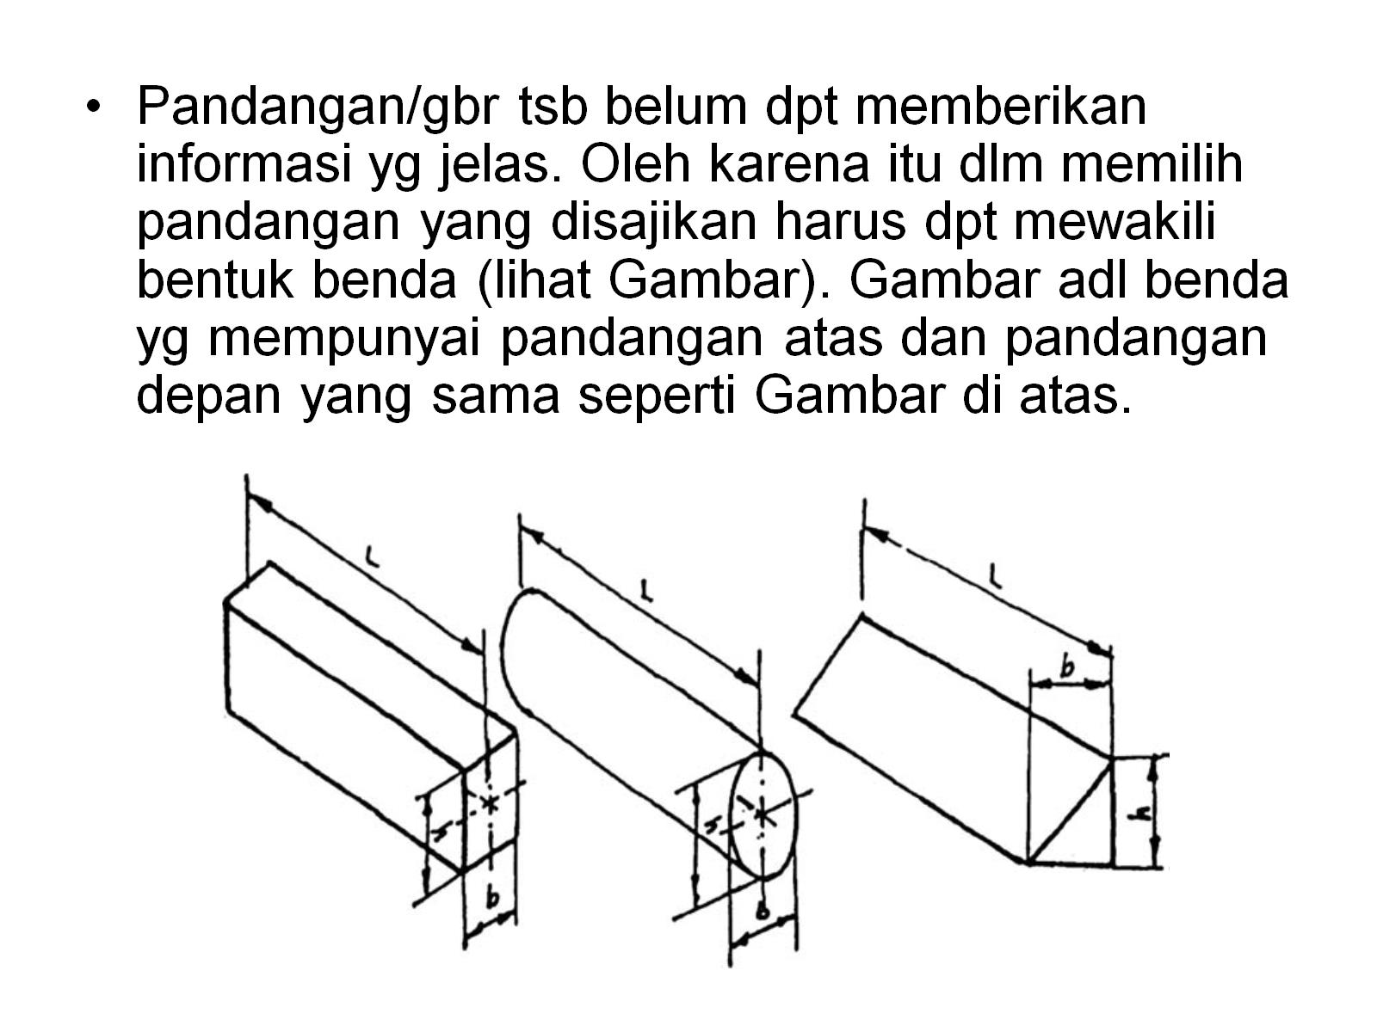

Slide 28
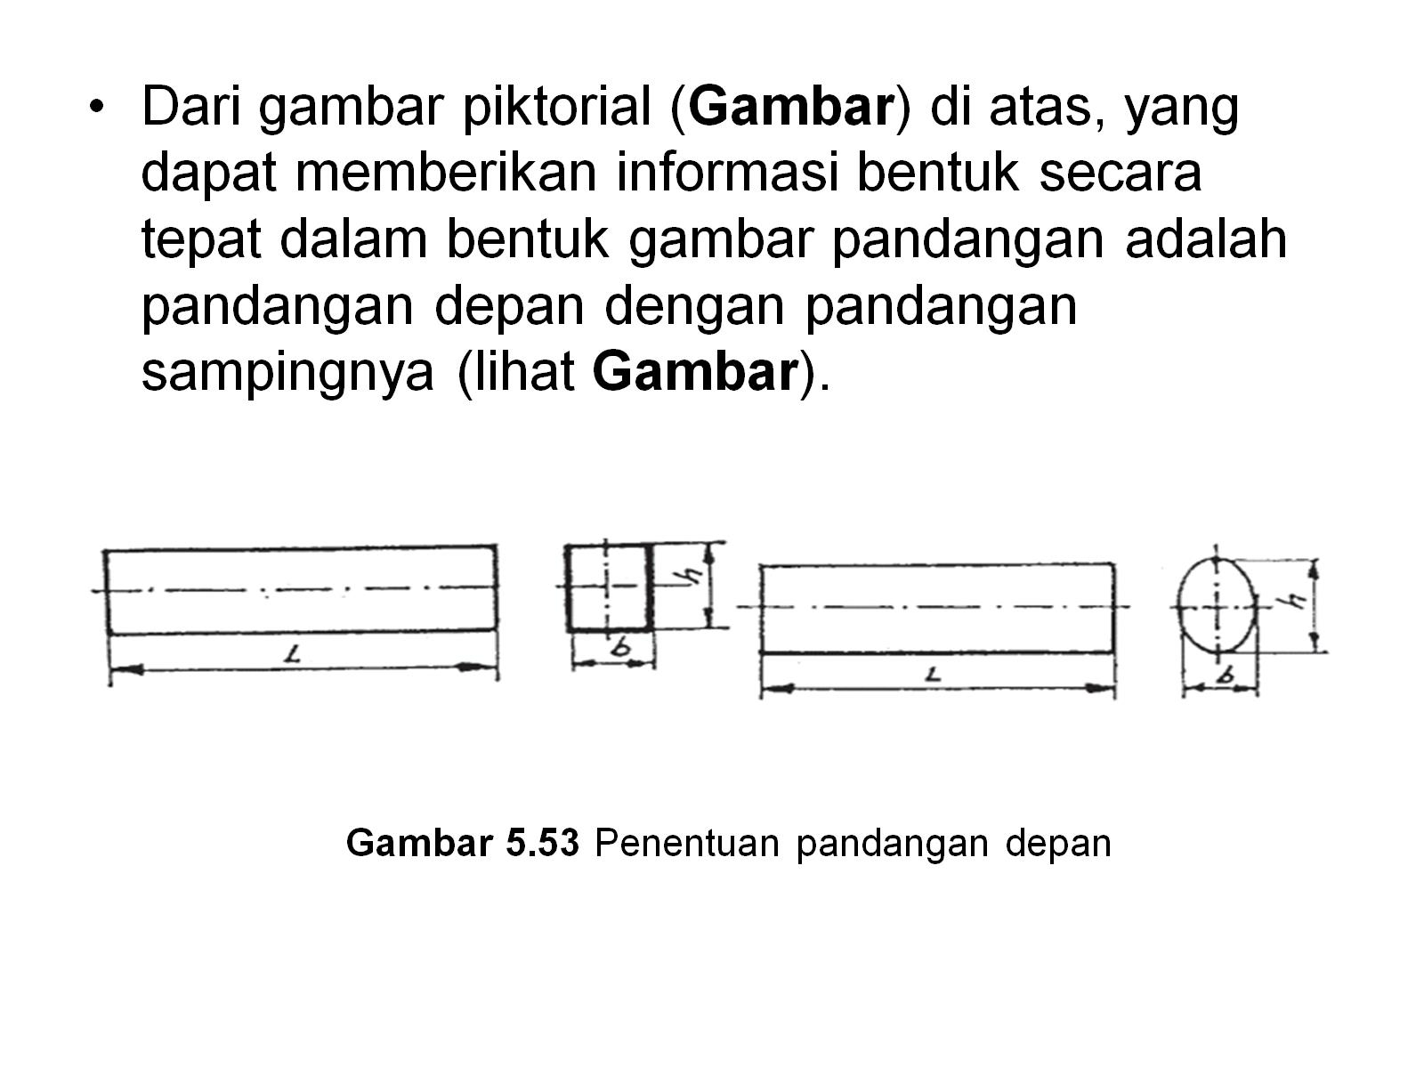

Slide 29
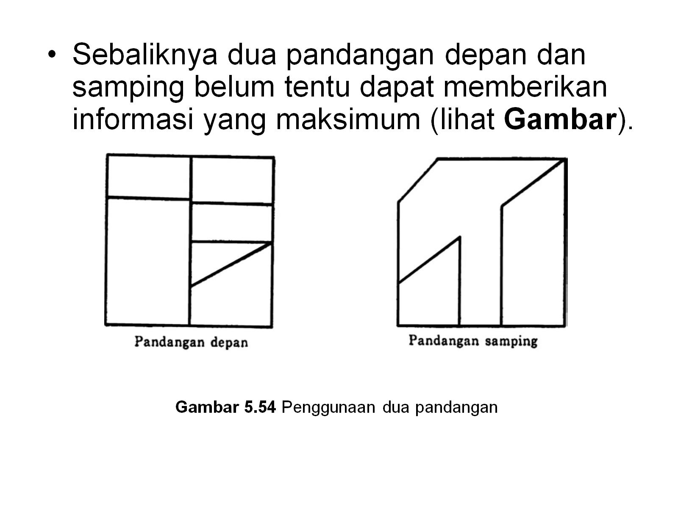

Slide 30

BAB7

Slide 31
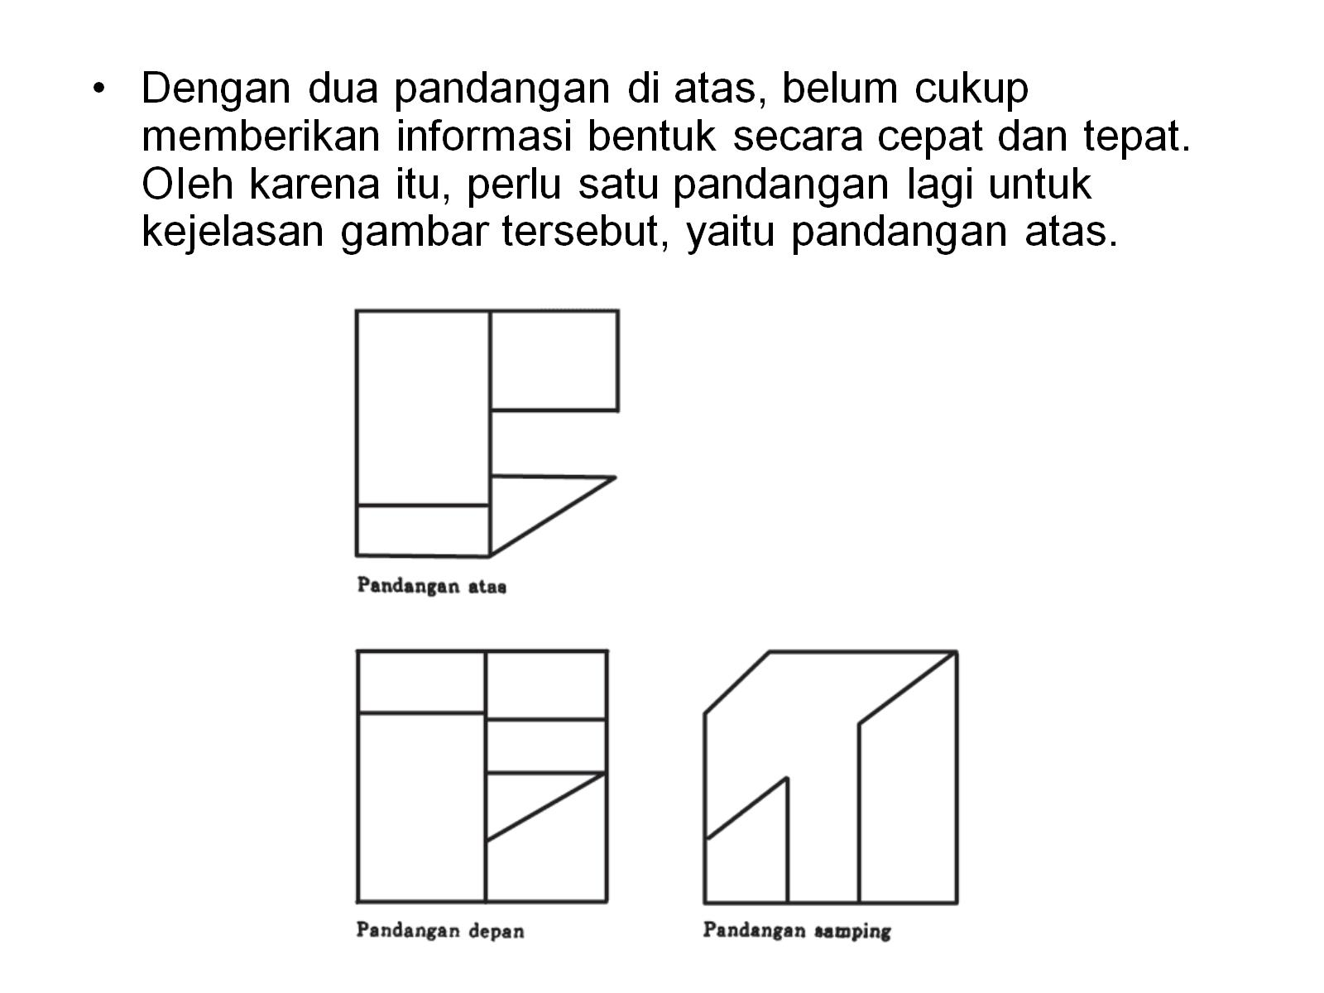

Slide 32
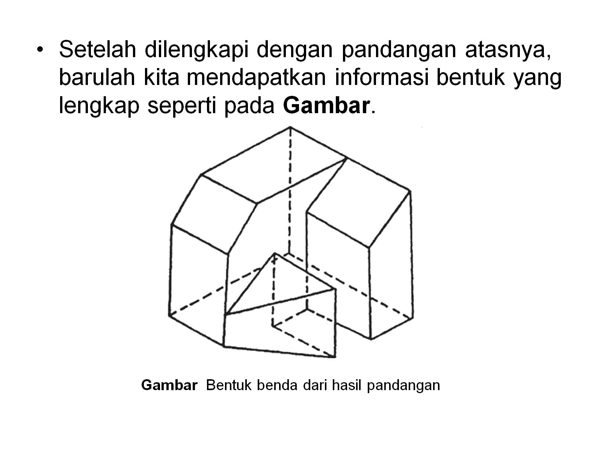

Slide 33
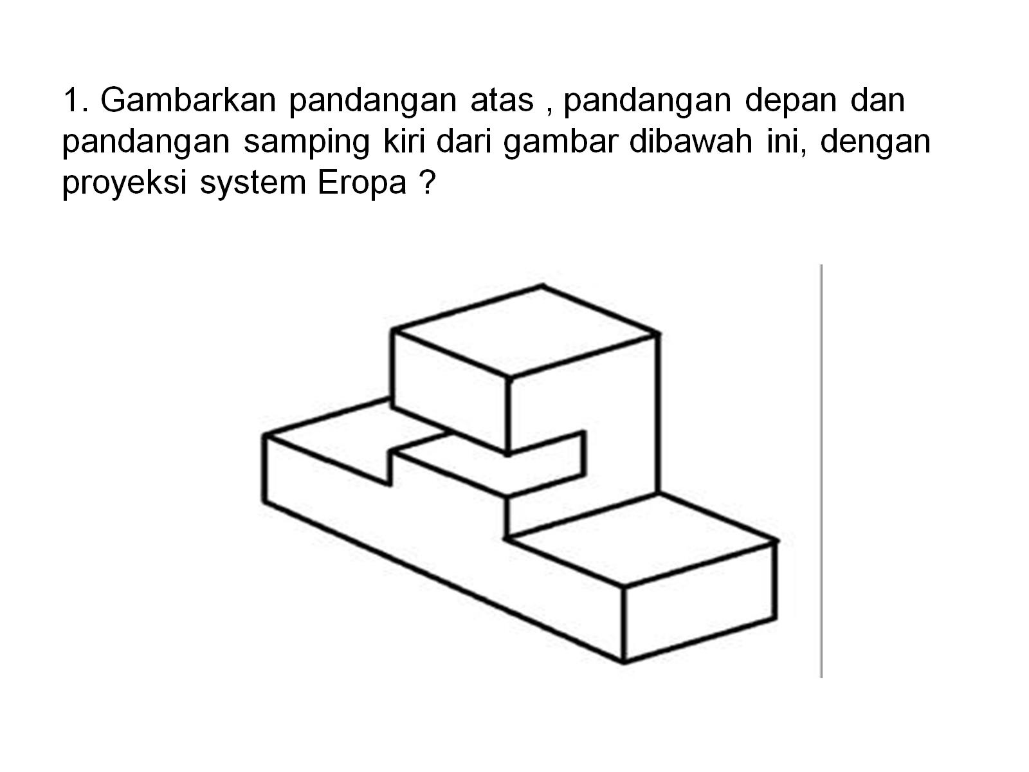
1. Gambarkan pandangan atas , pandangan depan dan pandangan samping kiri dari gambar dibawah ini, dengan proyeksi system Eropa ?

Slide 34
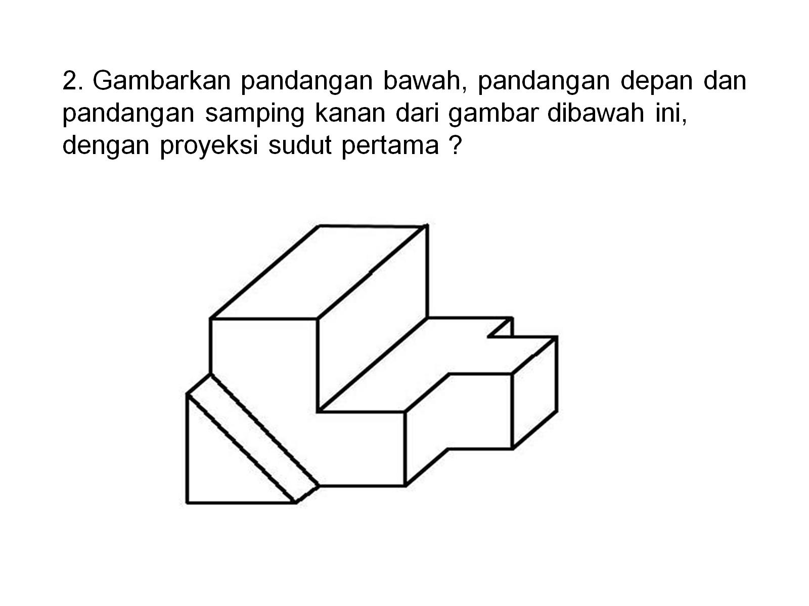
2. Gambarkan pandangan bawah, pandangan depan dan pandangan samping kanan dari gambar dibawah ini, dengan proyeksi sudut pertama ?

Slide 35
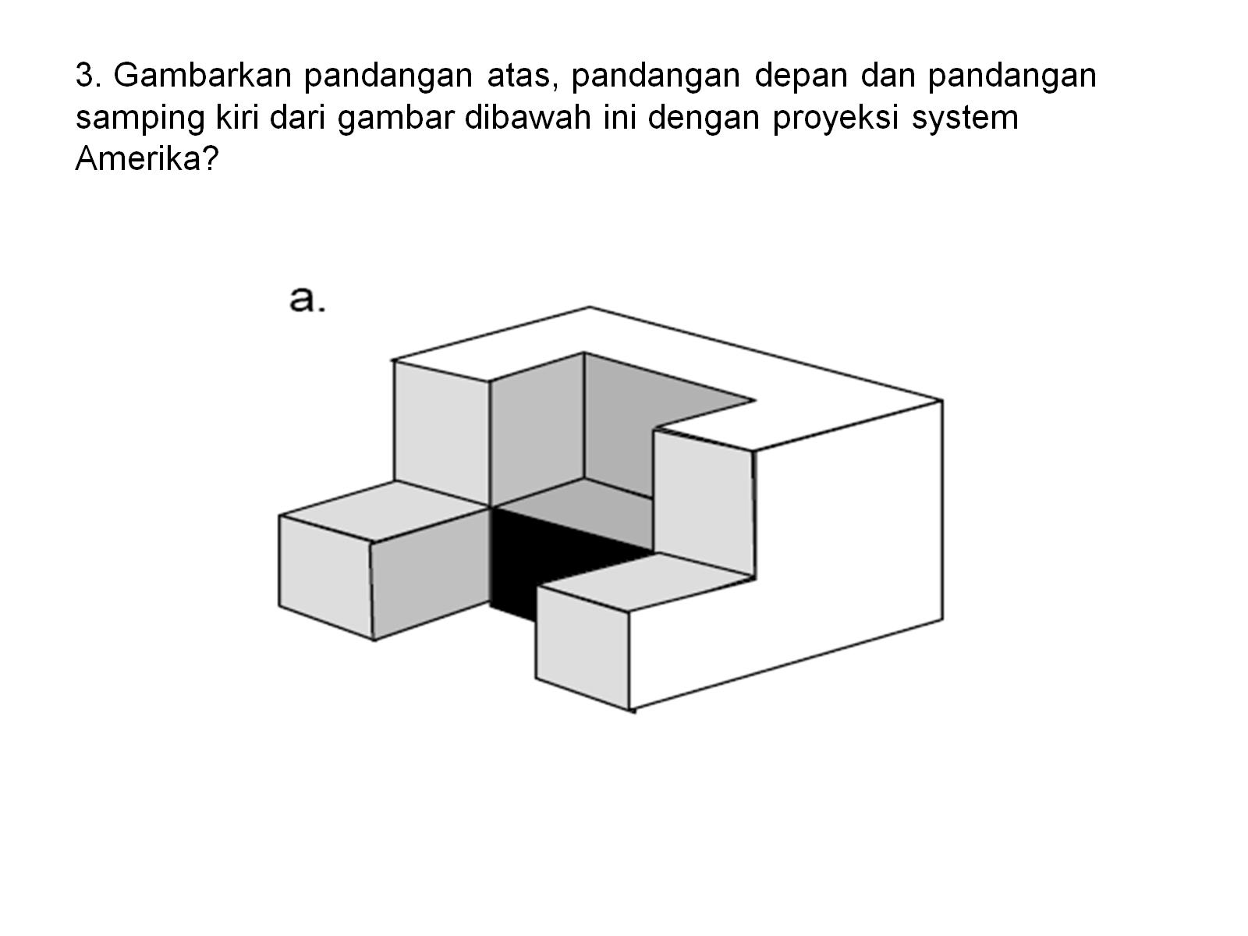
3. Gambarkan pandangan atas, pandangan depan dan pandangan samping kiri dari gambar dibawah ini dengan proyeksi system Amerika?

Slide 36
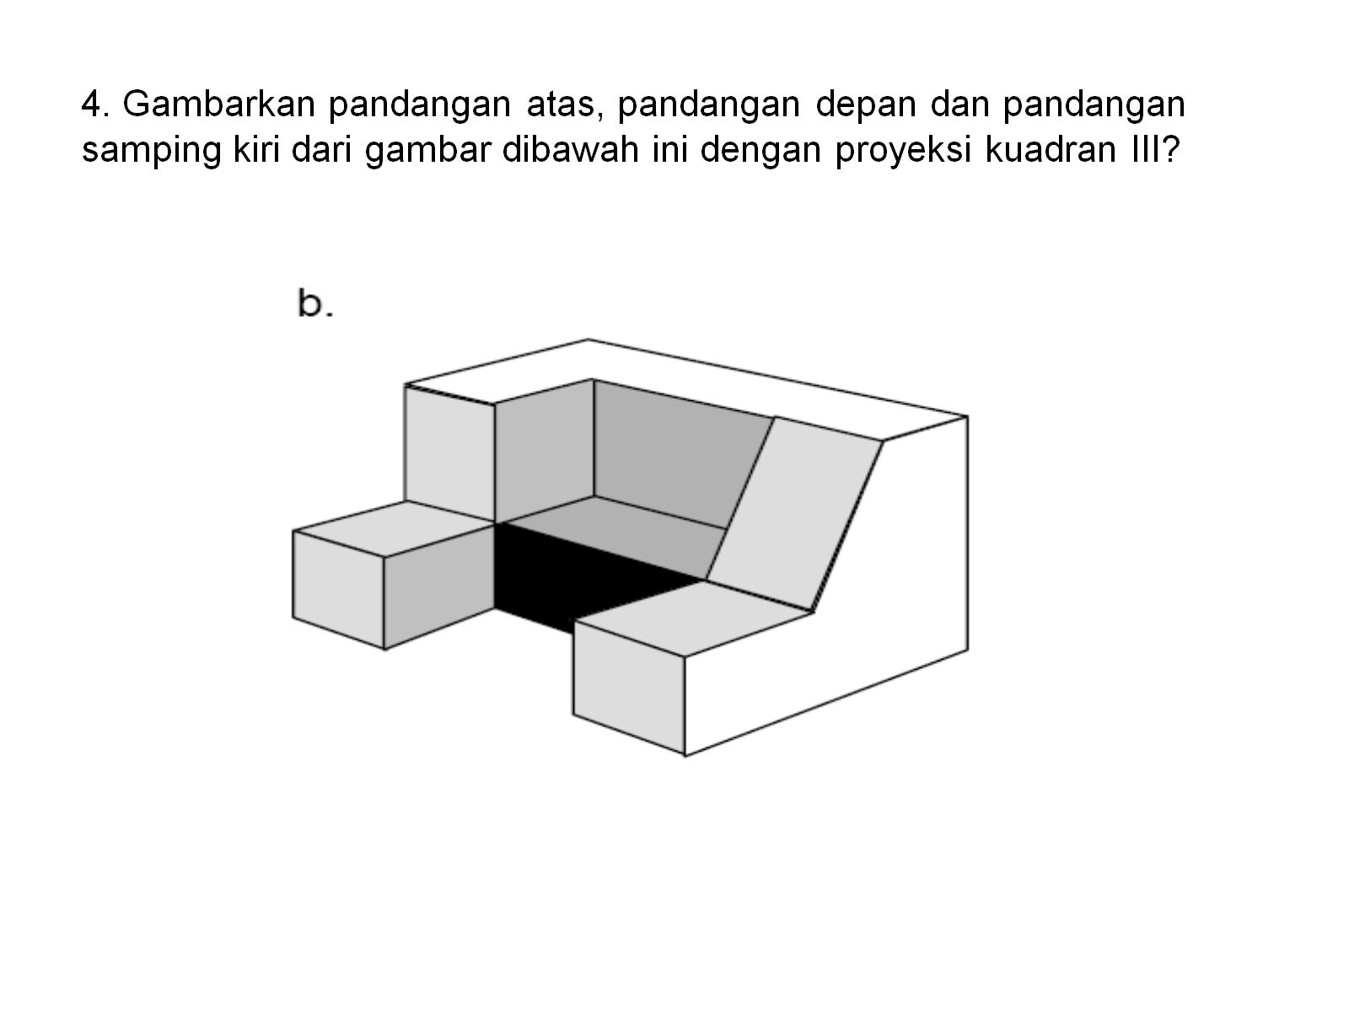
4. Gambarkan pandangan atas, pandangan depan dan pandangan samping kiri dari gambar dibawah ini dengan proyeksi kuadran III?

